Slide 1
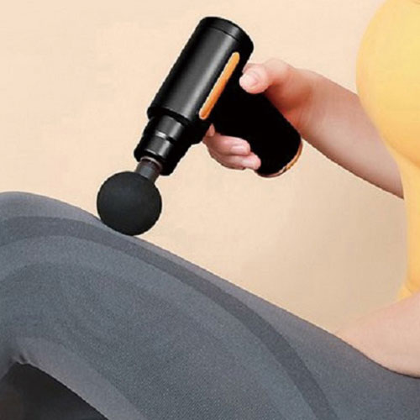
【提案書】
充電式 振動マシン
特徴
コンパクトなサイズ感で持ち歩きにも便利な充電式の振動マシン。6段階でパワーを調整できるため好みの強さでマッサージができます。抽選会イベントの景品用などにもおすすめです。
納期
納期スペース
仕様
素材：ABS樹脂
サイズ：13×14×5cm
包装：化粧箱入り
備考：<セット内容> ・アタッチメント(球型ヘッド・U字ヘッド・円錐ヘッド・緩衝ヘッド)×各1 ・USBケーブル(約45cm)×1 電源/DC5V
お見積
お見積りスペース

